Slide 1


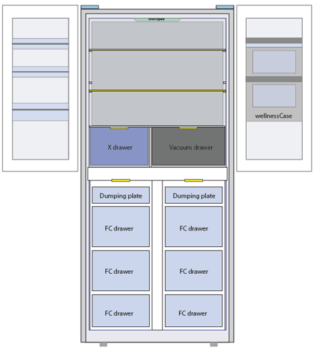
Problem solving booklet_ Compartment inner condensation

Slide 2

01
问题描述
02
问题分析
目 录
03
定义方案
CONTENTS
04
方案验证
05
总结&启发

Slide 3
Part.01
问题描述

Slide 4
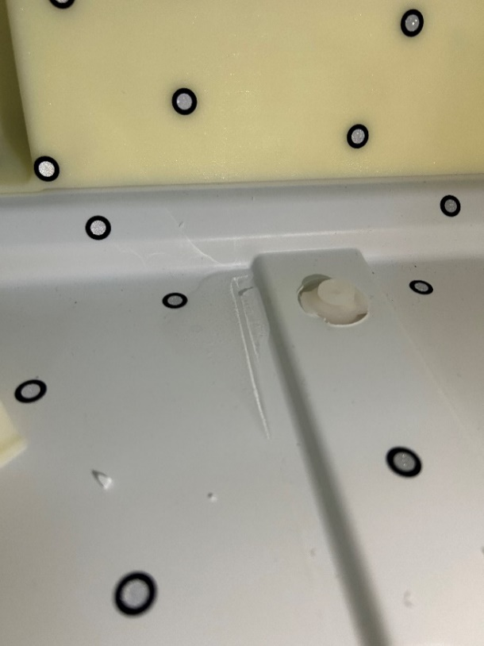

1. 问题描述
背 景
预 期
实 际
产品: MD 90 P-fit value 1_ PDF
时间: 2025/12
软件: P-fit_Value1_20251013
条件: TR=32℃+80% & Set: 4/-18
（RC door opening test）
▲ 一般要求RC间室内无凝露。
▲ 允许间室内有轻微雾状凝露，但要求在无加载条件下2天内可以自行消失。
▲ <350L冰箱，允许有小于8g的凝露或凝露水。
▲ >350L冰箱，允许有小于3g/100L的凝露或者凝露水。
冷藏VFC 隔墙下部与内胆接触的部位出现结冰,其余地方无凝露。

Slide 5
Part.02
问题分析

Slide 6
影响因素鱼骨图
2. 问题分析
人
机
设计人员
传感器位置
控制参数
风道设计
测试人员操作
风门漏冷
VTC导冷
FC导冷
热电偶
试验方法
测试工位
传感器
操作手册
环境温湿度
料
法
环

Slide 7

主要影响因素
2. 问题分析
控制参数
软件问题：
(1) 在冷藏室没有开机请求的情况下，冷藏室没有足够的通风，也是导致冷气下沉堆积的一个重要原因。
硬件问题：
(1) 风道设计：a. 冷藏室底部回风短路，结冰位置低于回风口位置，使得底部回风不畅，不能有效带走底部堆积冷气。b. 结冰位置空气流动差。
(2) 风门漏冷：风门位置距离结冰位置很近，冷气容易传导至结冰位置。
(3) FC导冷：冷冻室冷气透过隔热层传导到结冰位置，使其温度降低。
(4) VTC：低于冷藏室的低温冷源透过抽屉壁面传导到结冰位置，使其温度降低。
(5) 传感器位置：传感器的位置不够敏感，使得冷藏室开停机不够频繁。
测试问题：
测试中，大量的高温湿气通过开关门的动作滞留在冷藏室，湿气遇冷凝结流向底部。

Slide 8
问题机制
2. 问题分析
该结冰位置温度低于冰点，凝露水在此聚集并冻结，同时该位置通风差，不能将凝露水带走。

Slide 9
问题复现
2. 问题分析
通过多次测试，均出现同一个位置结冰。

Slide 10
2. 问题分析
根本原因
软件原因：
硬件原因：
（1）冷藏室底部回风短路，结冰位置低于回风口位置，使得底部回风不畅，不能有效带走底部堆积冷气。
（2）结冰位置空气流动差。
测试原因：
大量的高温湿气通过开关门的动作滞留在冷藏室，湿气遇冷凝结流向底部。

Slide 11
Part.03
定义方案

Slide 12
3.定义方案
方案1：硬件更改
方案2：测试条件
方案3：
冷藏室回风口位置改至最底部。
抽屉间中梁后部与风道盖板之间的间隙加大。
1. 考虑该测试是否有减小开门频次的可能？
2. 测试设计是否合理？

Slide 13
Part.04
方案验证

Slide 14
4.方案验证
方案 | 目的 | 实际效果 | 责任人 | 最终结果
抽屉间中梁后部与风道盖板之间的间隙加大。 | 有利于底部通风，减少结冰量。 | 底部通风变好，结冰消失。 | Zhou Dantan Yang Haifeng Wang Xianzhong | 结冰消失

Slide 15
Part.05
总结&启发

Slide 16
5.总结&启发
设计改进
分析方法
补充测试
传感器位置需要敏感度适中。
间室内通风无死角。
分析问题时基于软件、硬件、测试方法等多个角度出发。

